Slide 1
PriorityQueue分享
java集合框架总结
分享人：谢翔远
本地服务事业群.平台线.黄页商家技术部

Slide 2

分享内容
1.优先级队列介绍
2.继承体系
3.实现原理
4.应用场景
5.集合框架总体介绍

Slide 3
优先级队列介绍
队列：
先进先出（First-In-First-Out）
priorityQueue:
优先堆
无界队列
部分有序
Notes:
自然排序
比较器排序

Slide 4
优先级队列介绍
操作
插入
删除最小
优先队列的优势???
Notes:
链表，二叉查找树，都可以提供插入（Insert）和删除最小（DeleteMin）这两种操作，但是为什么不用它们而引入了新的数据结构的。
原因在于应用前两者需要较高的时间复杂度。对于链表的实现，插入需要O(1)，删除最小需要遍历链表，故需要O(N)。对于二叉查找树，这两种操作都需要O(logN)；而且随着不停的DeleteMin的操作，二叉查找树会变得非常不平衡；同时使用二叉查找树有些浪费，因此很多操作根本不需要。
因此这里引入一种新的数据结构，它能够使插入（Insert）和删除最小（DeleteMin）这两种操作的最坏时间复杂度为O(N)，而插入的平均时间复杂度为常数时间，即O(1)。同时不需要引入指针。

Slide 5
优先级队列介绍
容量
扩容机制
非线程安全的
Notes:
优先队列的大小是不受限制的，但在创建时可以指定初始大小。当我们向优先队列增加元素的时候，队列大小会自动增加。
PriorityQueue是非线程安全的，所以Java提供了PriorityBlockingQueue（实现BlockingQueue接口）用于Java多线程环境。

Slide 6
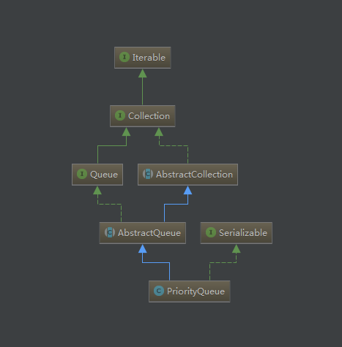
继承体系

Slide 7
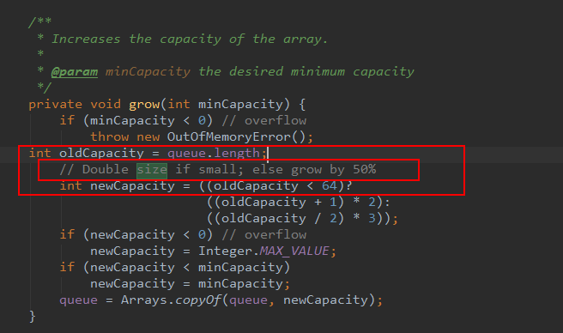
实现原理
默认容量11、扩容简单粗暴,2倍或1.5倍

Slide 8
实现原理
部分有序
数组
数组扩容
Notes:
先进先出
优先堆
无界队列
元素可以默认自然排序
比较器(Comparator)进行排序
不允许空值，而且不支持不可比较的对象
优先队列的头是基于自然排序或者比较器排序最小元素。
多个同样的排序及可能随机取做任意一个。 优先队列的大小是不受限制的，但在创建时可以指定初始大小。当我们向优先队列增加元素的时候，
队列大小会自动增加。
PriorityQueue是非线程安全的
Java提供了PriorityBlockingQueue（实现BlockingQueue接口）用于Java多线程环境。

Slide 9
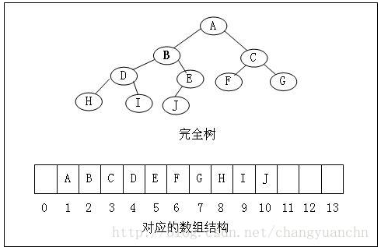
实现原理
（1）二插堆（Binary Heap）
完全二叉树。
堆的两条性质：
完全二叉树；
父节点小于(或大于)后继子节点
Notes:
（1）二插堆（Binary Heap）
Heap（堆）是一个除了底层节点外的完全填满的二叉树，底层可以不完全，左到右填充节点。
这样的树叫做完全二叉树。
一个高度为h 的完全二叉树应该有以下的性质：
a) 有2^h到2^h-1个节点
b) 完全二叉树的高度为[logN](向下取整)
鉴于完全二叉树是一个很整齐的结构，因此可以不用指针而只用数组来表示一颗完全二叉树。
对于处于位置i 的元素，
a)他的左子节点在2*i，右子节点在（2*i+1）
b) 它的父节点在【i/2】(向下取整)
堆的两条性质：
（a）完全二叉树；
（b）父节点小于后继子节点

Slide 10
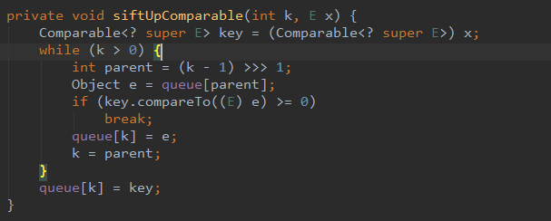
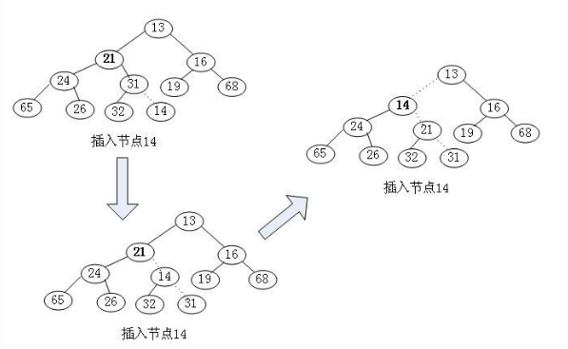
实现原理
（2）堆的插入(上滤)
插入到底层的结点上
与他的父节点比较大小，交换位置
迭代
Notes:
（2）堆的插入(上滤)
堆的插入是按照顺序插入到底层的结点上，然后与他的父节点比较，
如果小于父节点，那么此结点与父节点交换位置，否则，这个位置就是应该插入的位置，依次循环，
如图所示。因此也可以理解堆的插入的平均时间复杂度为O(1)，即常数时间，
原因就在于只要在最后插入就可，最多是做几个迁移比较，
而最坏的时间复杂度为O(logN)是指这个插入节点是最小的结点，要迁移到root。

Slide 11
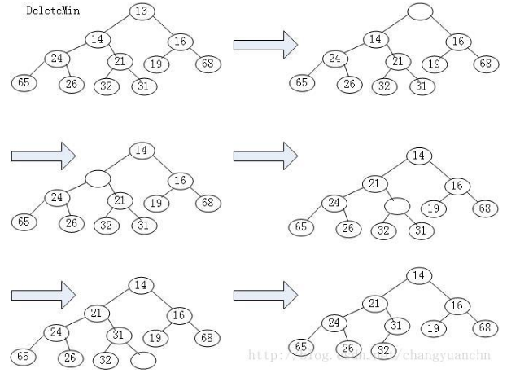
实现原理
（3）堆的删除最小操作（下滤）
找到根但是最关键的是删除了以后的问题。
先选取根节点的最小子节点，然后把这个这点迁移到根节点。然后递
归操作。
删除最小操作 O(logN)。
Notes:
（3）堆的删除最小操作（下滤）
找到根但是最关键的是删除了以后的问题。这个可以用插入的思想把
一步一步的向上渗透。先选取根节点的最小子节点，然后把这个这点迁移到根节点。然后递
归操作。
对于删除最小操作，可与预见的是他的最坏时间复杂度为O(logN)，因为删除节点后的渗透是沿
着子树走的，类似于二叉查找树的操作，故为O(logN)。

Slide 12
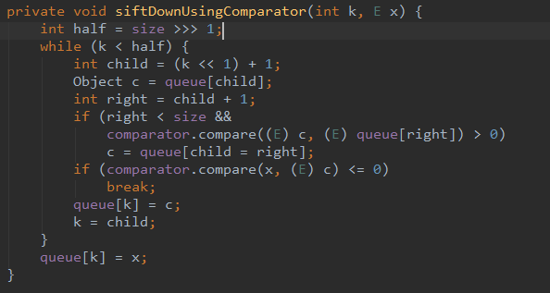
实现原理
（4）堆的删除（下滤） 在k位置的下滤操作
1.找到父节点位置half
2.k<half，判断k位置是否有子节点

Slide 13
实现原理
（3）BuildHeap创建堆
插入建堆：
插入的时间复杂的为：平均O(1), 最坏O(logN)。
也就是说当需要插入N个点的时候，最好时间复杂度为O(N)，最坏时间复杂度为O(NlogN)。
常用建堆：
O(N)
N个数据随机插入到数组中，然后逐级渗透以使其满足堆属性
Notes:
（3）BuildHeap操作
把结点插入到堆中完成创建堆的工作。
插入的时间复杂的为：平均O(1), 最坏O(logN)。也就是说当需要插入N个点的时候，平均时间复杂度为O(N)，最坏时间复杂度为O(NlogN)。那么能不能在线性时间里O(N)完成插入操作呢？
BuildHeap就是在完成这样的事情。
BuildHeap的思想很简单，
首先把需要插入的N个数据随机插入到数组中，然后逐级渗透以使其满足Heap Order Property。)
虚线表示的操作是比较两个子节点并把最小的子节点与父节点交换，
这需要两步。那么对这个整个完全二叉树来说，
可能存在的是N/2个这样的虚线,因此BuildHeap算法的时间复杂度为O(N)。

Slide 14
实现原理
（4）其他操作
都是基于insert（上滤）与deleteMin（下滤）的操作。
减小元素：减小节点的值，上滤调整堆。
增大元素：增加节点的值，下滤调整堆。
删除非顶点节点：直接删除会出问题。方法：减小元素的值到无穷小，上滤后删除。
Merge：insert one by one

Slide 15
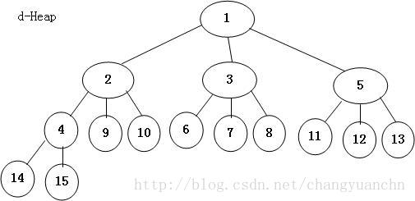

应用场景
（1）堆的应用
（a）寻找第k个最小值
可以先对数组用BuildHeap操作，然后执行k次DeleteMin。
（b）d--堆
其他形式的堆，d-堆,完全d叉树。
Notes:
总结：
优先队列（堆）的主要作用就是两个操作：插入，删除最小。之所以要重新引入这个概念，就是为了能够利用较小的时间复杂度来完成。

Slide 16
应用场景
（2）优先队列的应用
timer实现
Notes:
总结：
优先队列（堆）的主要作用就是两个操作：插入，删除最小。之所以要重新引入这个概念，就是为了能够利用较小的时间复杂度来完成。

Slide 17
集合框架的总结
集合代表了一组对象
集合框架定义了一套规范，用来表示、操作集合，使具体操作与实现细节解耦。
操作不外乎“增删改查”四种操作
在集合框架的类继承体系中，最顶层接口：
Collection Map

Slide 18
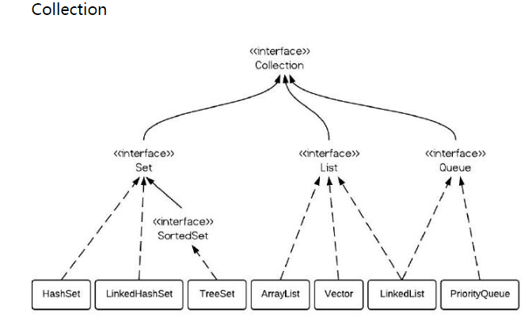
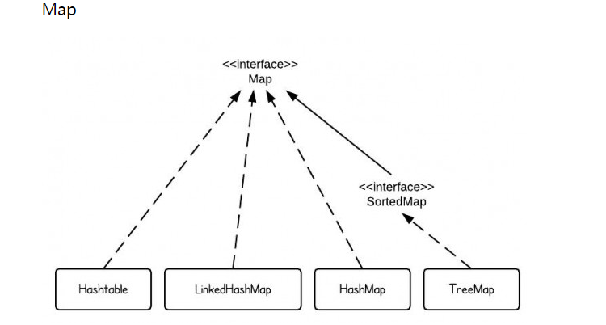
集合框架的总结
Notes:
http://www.importnew.com/13801.html
如上图所示，Collection类主要有三个接口：
Set表示不允许有重复元素的集合
List表示允许有重复元素的集合
Queue队列
Map并不是一个真正意义上的集合，但是这个接口提供了三种“集合视角”，使得可以像操作集合一样操作它们，具体如下：
把map的内容看作key的集合
把map的内容看作value的集合
把map的内容看作key-value映射的集合

Slide 19
集合框架的总结
java集合类 | 有序 | 是否允许空 | 特点
动态数组ArrayList | 无 | 允许 | ArrayList动态扩容，数组实现查询非常快但要求连续内存空间
双向队列LinkedList | 无 | 允许 | 双向队列LinkedList不需要像ArrayList一样创建连续的内存空间，它以链表的形式连接各个节点，但是查询搜索效率极低
键值对集合HashMap | 无 | 允许 | HashMap存放键值对，内部使用数组加链表(红黑树)实现，检索快但是由于键是按照Hash值存储的，所以无序，在某些情况下不合适
树集TreeMap | 有序 | 仅根允许 | TreeMap使用优化了的排序二叉树（红黑树）作为逻辑实现，物理实现使用一个静态内部类Entry代表一个树节点，这是一个完全有序的结构，但是每个树节点都需要保存一个父节点引用，左右孩子节点引用，还有一个value值，虽然效率高但开销很大
优先队列 PriorityQueue | 不完全有序 | 不允许 | 堆结构（完全二叉树）实现,物理上使用动态数组实现，并非像TreeMap一样完全有序，但是如果按照指定方式出队，结果可以是有序的

Slide 20
集合框架的总结
test

Slide 21
参考博文
1.http://blog.csdn.net/u013071074/article/details/32320107 2.http://blog.csdn.net/changyuanchn/article/details/14564403 3.《算法导论》

